Slide 1
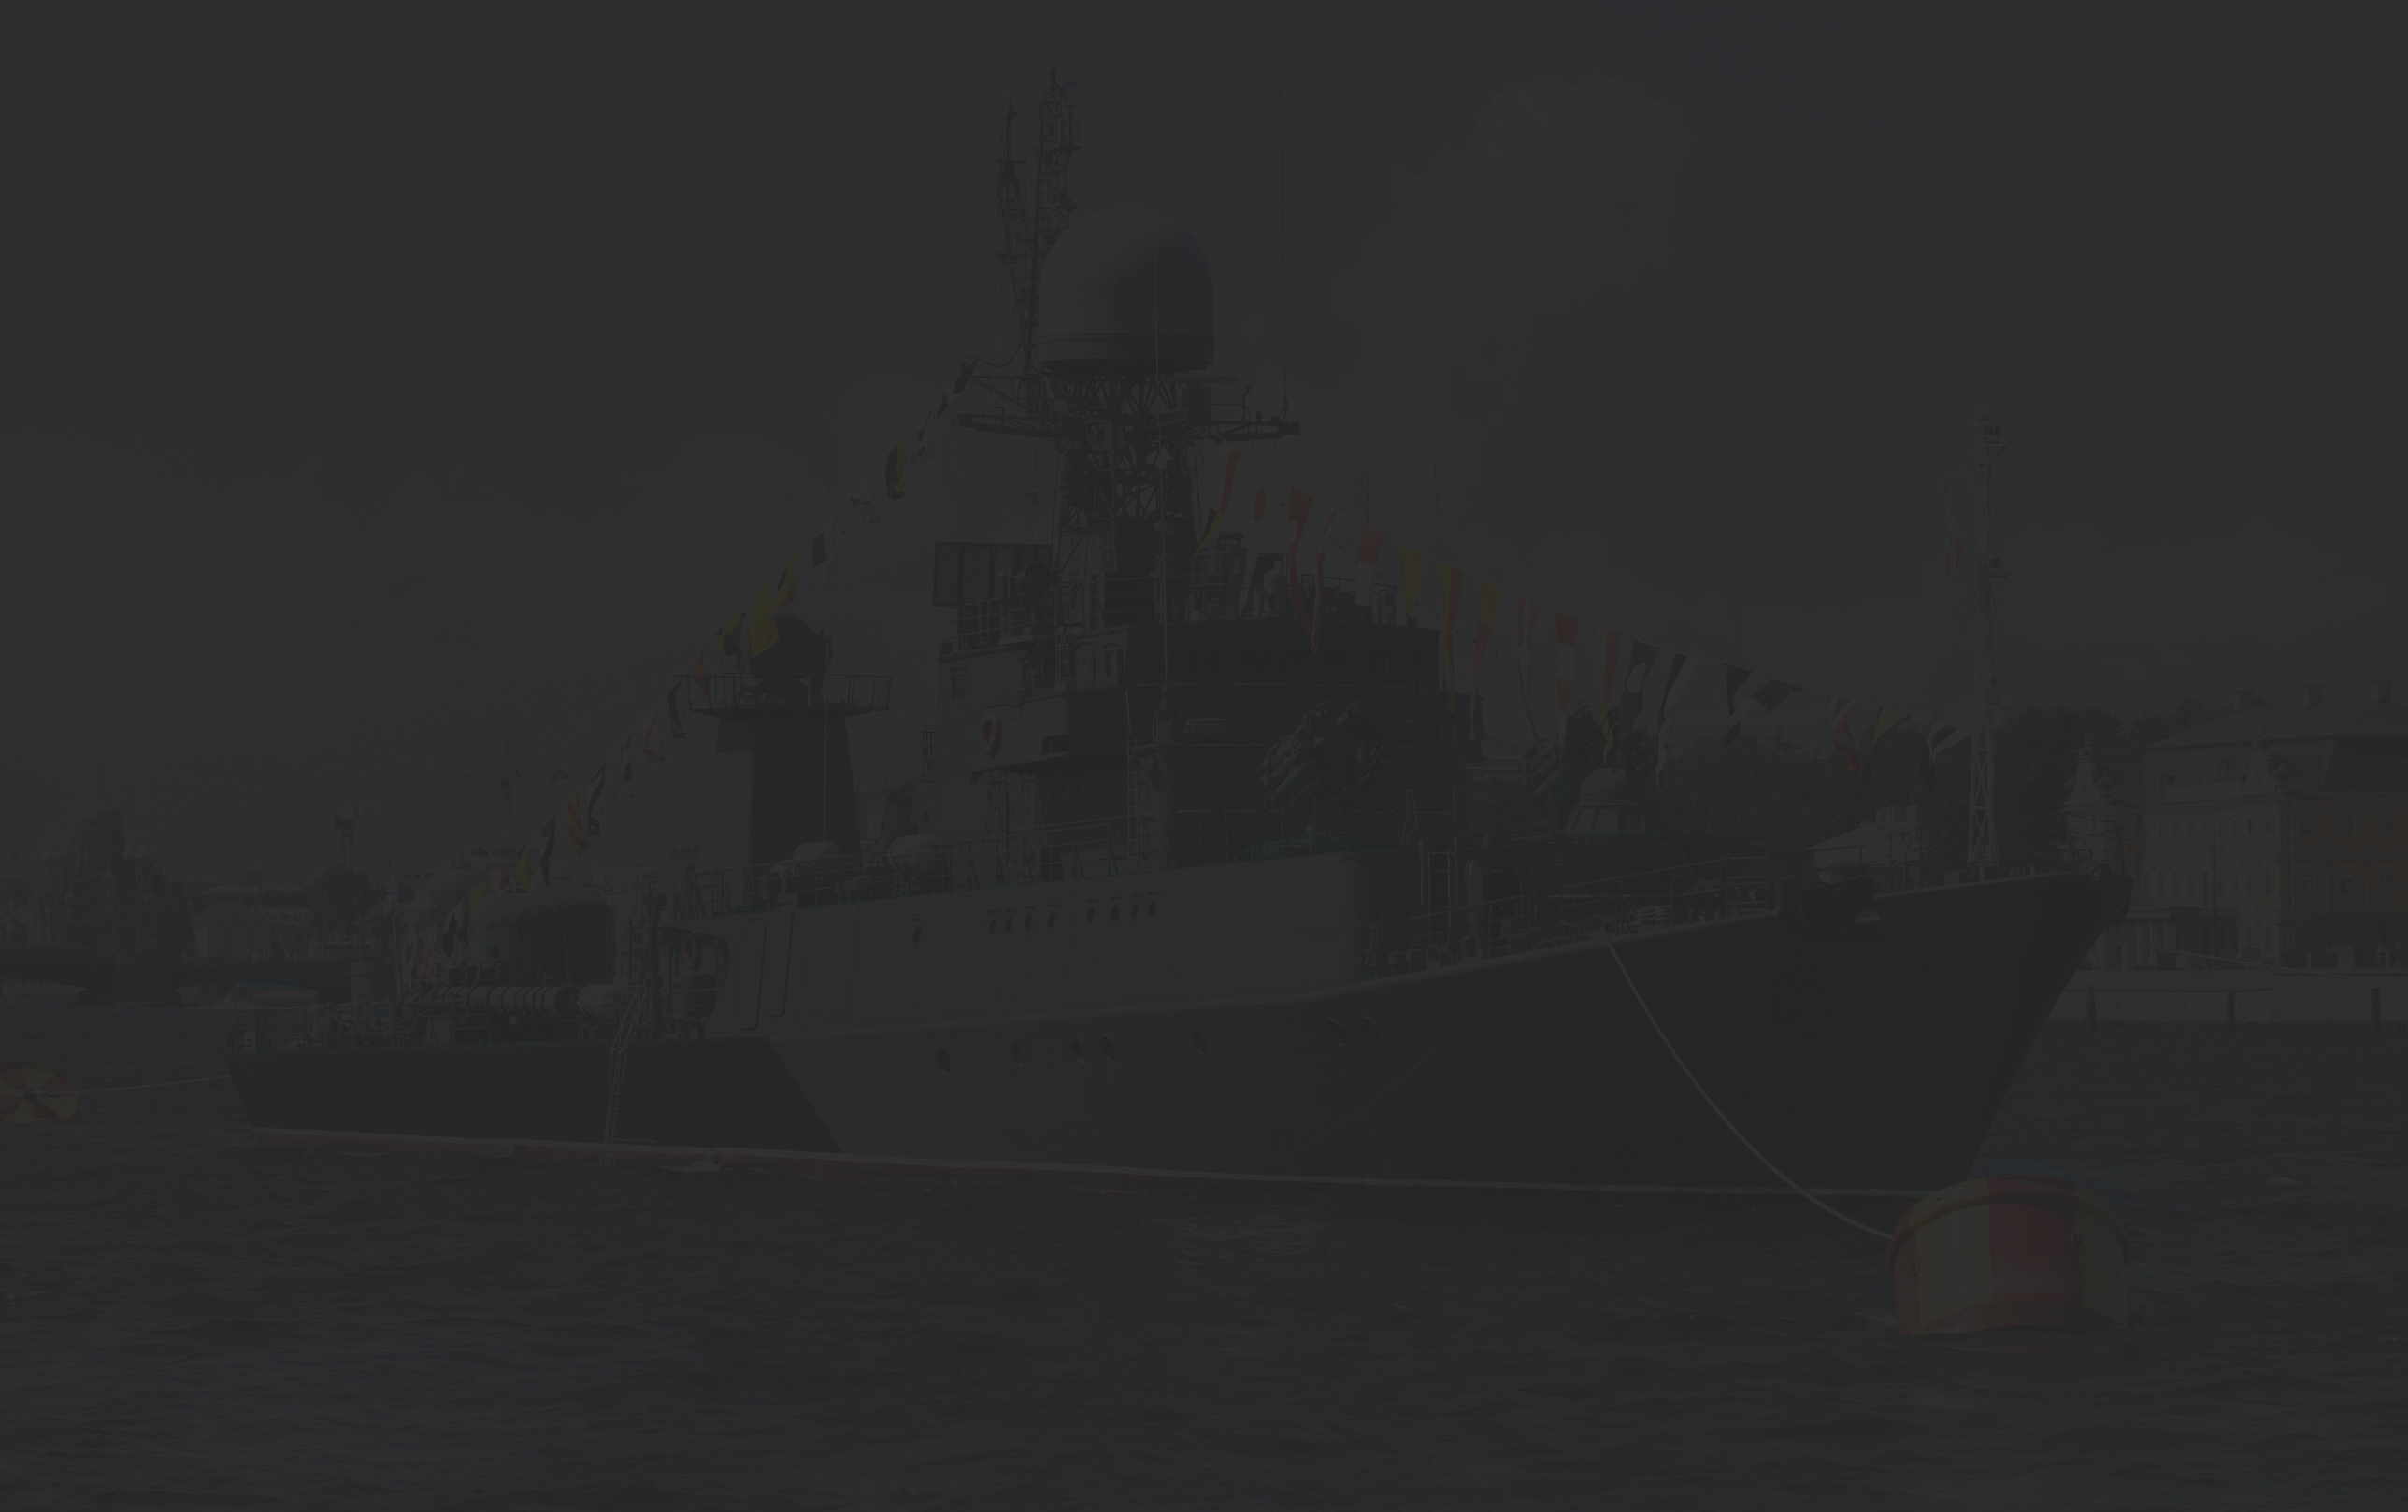
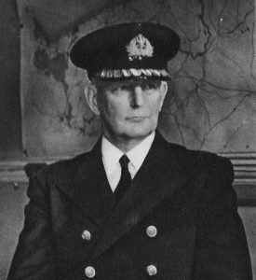
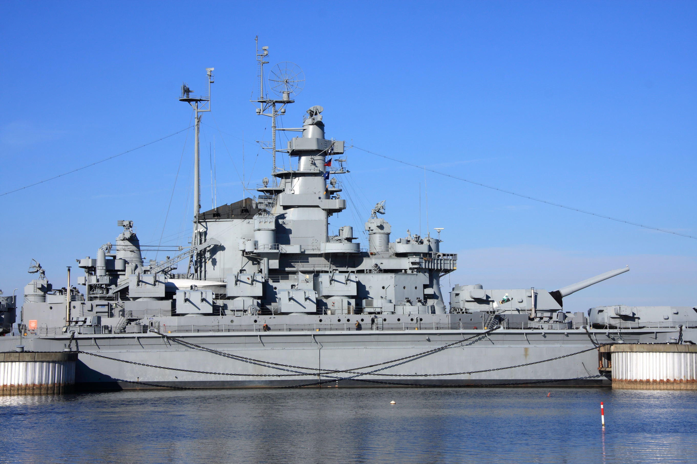
ADMIRAŁ
JÓZEF UNRUG
7 pąździernika 1884 - 28 luty 1973
Legendarny dowódca polskiej floty
żródło:
https://muzeummw.pl/zmarl-jozef-unrug-legendarny-dowodca-floty/
https://pl.wikipedia.org/wiki/J%C3%B3zef_Unrug
https://zbiam.pl/artykuly/admiral-jozef-unrug/

Slide 2
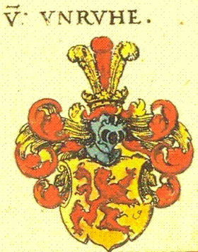
RODZINA
Był synem generała majora gwardii pruskiej Tadeusza Gustawa i saksońskiej hrabianki Izydory von Bunau.
Razem z bratem Michałem wychowywani byli w polskiej tradycji.
Ich korzenie wywodziły się z XVI-wiecznej linii rodu
von Unruh

Slide 3
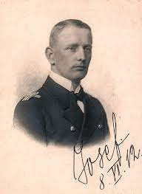
Od 1 kwietnia 1904 do 27 września 1907 - przeszedł szkolenie oficerskie w Marineakademie w Kilonii, otrzymał tam stopień podporucznika.
Pływał na pokładach niemieckich okrętów: „Stosch” i „Mars”
krążownikach „München” i „Niobe”
pancerniku „Braunschweig” i „Friedrich der Große”﻿
W latach 1915–1919 pełnił służbę na okrętach podwodnych - UB-25, UC-11 i UC-28.
Następnie pełnił funkcję komendanta szkoły okrętów podwodnych oraz został dowódcą flotylli okrętów podwodnych.

Slide 4
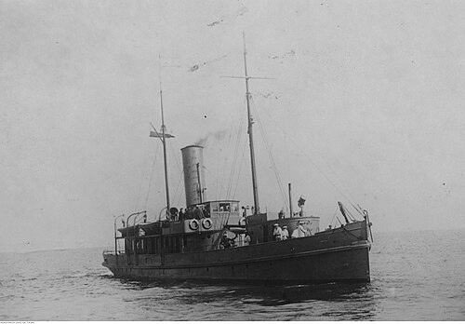
Po odzyskaniu niepodległości Polski przeniósł się do niej w 1919 i zgłosił się do Wojska Polskiego. Zweryfikowany jako kapitan marynarki, przydzielony został na kierownika Wydziału Operacyjnego w Sekcji Organizacyjnej Departamentu dla Spraw Morskich w Warszawie. W 1920 został pierwszym kierownikiem Urzędu Hydrograficznego w Gdańsku.
Kupił w Hamburgu na własne nazwisko pierwszy polski okręt – ORP „Pomorzanin”.
W latach 1920–1922 pełnił obowiązki szefa Sztabu Dowództwa Wybrzeża Morskiego.
W listopadzie 1922 roku został zatwierdzony na stanowisko szefa sztabu Dowództwa Floty. i szefa Sztabu Dowództwa Wybrzeża Morskiego.
W listopadzie 1922 roku został zatwierdzony na stanowisko szefa sztabu Dowództwa Floty. i szefa Sztabu Dowództwa Wybrzeża Morskiego.

Slide 5
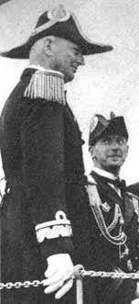
KONTRADMIRAŁ
21 grudnia 1932 prezydent RP Ignacy Mościcki nadał Józegowi Unrugowi stopień kontradmirała ze starszeństwem z dniem 1 stycznia 1933 w korpusie oficerów Marynarki Wojennej.

Slide 6
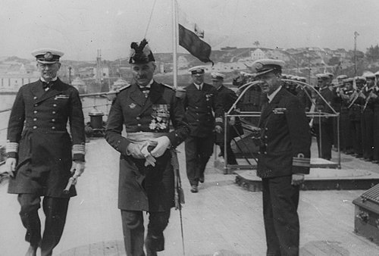
II WOJNA ŚWIATOWA
We wrześniu 1939 roku, z bazy na Helu kierował Obroną Wybrzeża. Nie chcąc mnożyć strat, wobec beznadziejnej sytuacji militarnej, zdecydował 2 października o kapitulacji garnizonu.
Rozmowy kapitulacyjne prowadził za pośrednictwem tłumacza twierdząc, że „1 września zapomniał języka niemieckiego”.

Slide 7
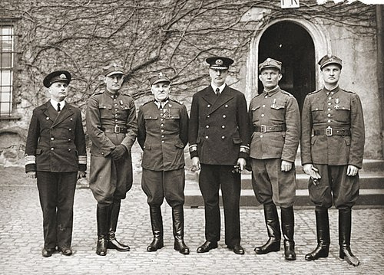
Niemcy po kapitulacji odnosili się do admirała z wielkim szacunkiem, oddawali mu honory, próbowali także nakłonić do podjęcia służby w Kriegsmarine. Admirał niezmiennie jednak prezentował niezłomną, patriotyczną postawę, stając się wzorem dla podkomendnych.
Przebywał w oflagach, X B Nienburg, VIII B Silberberg, XVII C Spittal, II C Woldenberg, VII B Sandbostel, IV C Colditz, X C Lubeka, a od 1941 w VII A Murnau.
Uwolniony został w 1945.

Slide 8
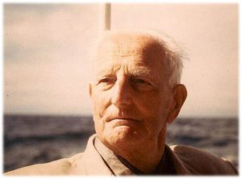
Po wyzwoleniu przez aliantów obozu, znalazł się
w Londynie, gdzie awansowany do stopnia wiceadmirała, objął stanowisko zastępcy szefa Kierownictwa Marynarki Wojennej. W 1946 roku, po decyzji o likwidacji Polskiej Marynarki Wojennej na Zachodzie, Admirał Unrug zdał egzaminy i otrzymał dyplom kapitana żeglugi wielkiej.
Przebywał na emigracji w Wielkiej Brytanii do 1948,
po czym wyjechał do Maroka.
Od 1955 mieszkał w Lailly-en-Val koło Beaugency
we Francji, gdzie zmarł w wieku 88 lat.

Slide 9
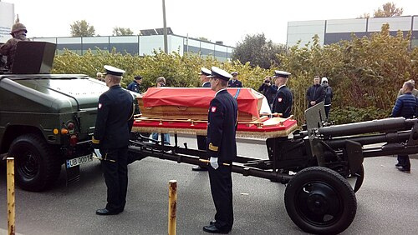
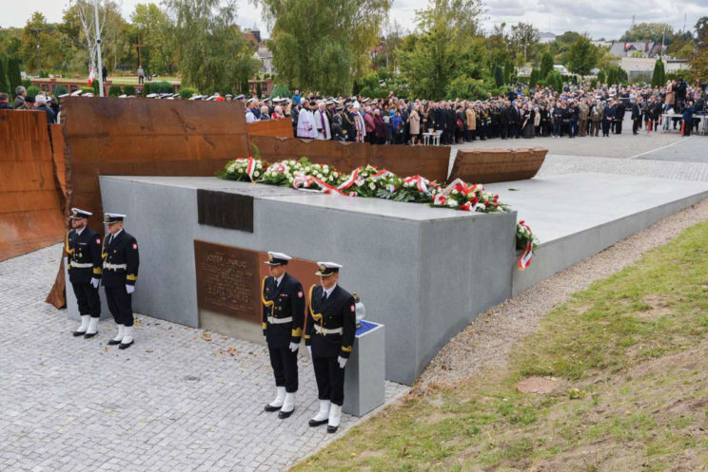
UHONOROWANIE ADMIRAŁA
21 września 2018 prezydent RP Andrzej Duda, na wniosek ministra obrony narodowej, mianował pośmiertnie wiceadmirała Józefa Unruga na stopień admirała floty.
Po upadku PRL-u długo trwały starania o sprowadzenie prochów Admirała. Spoczęły wreszcie 2 października 2018 w specjalnie utworzonej Kwaterze Pamięci na oksywskim cmentarzu. Obok pochowani zostali oficerowie Marynarki Wojennej II RP – ofiary stalinowskich represji.

Slide 10
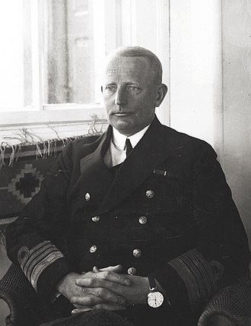
ORDERY I ODZNACZENIA
  Krzyż Złoty Orderu Wojennego Virtuti Militari nr 105
  Krzyż Komandorski Orderu Odrodzenia Polski (1938)
  Krzyż Oficerski Orderu Odrodzenia Polski (10 listopada 1928)
  Złoty Krzyż Zasługi z Mieczami
  Złoty Krzyż Zasługi (29 kwietnia 1925)
  Medal Pamiątkowy za Wojnę 1918–1921 (1928)
  Medal Dziesięciolecia Odzyskanej Niepodległości (1928)
  Złota Odznaka Honorowa Ligi Obrony Powietrznej i Przeciwgazowej I stopnia
  Krzyż Wielki Orderu Miecza (Szwecja, 1939)
  Komandor z Gwiazdą Orderu Miecza (Szwecja, 1932)
  Komandor z Gwiazdą Orderu Trzech Gwiazd (Łotwa)
  Komandor Orderu Danebroga (Dania, 1931)
  Komandor Orderu św. Sawy (Jugosławia, 1931)
  Oficer Orderu Legii Honorowej (Francja, 1927)
  Krzyż Żelazny I klasy (Królestwo Prus, 1918)
  Krzyż Żelazny II klasy (Królestwo Prus, 1915)
  Order Słonia Białego (Syjam, 1927)

Slide 11
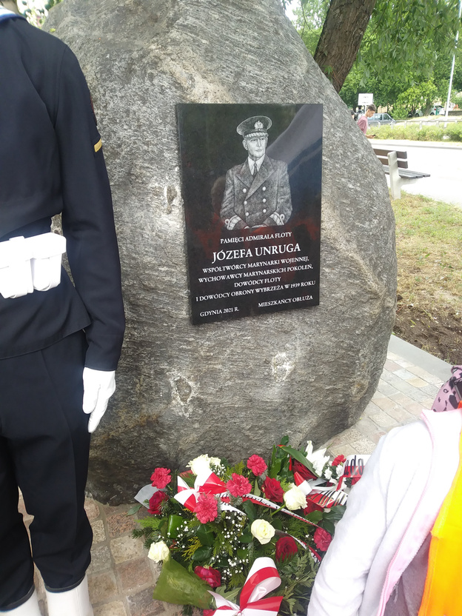
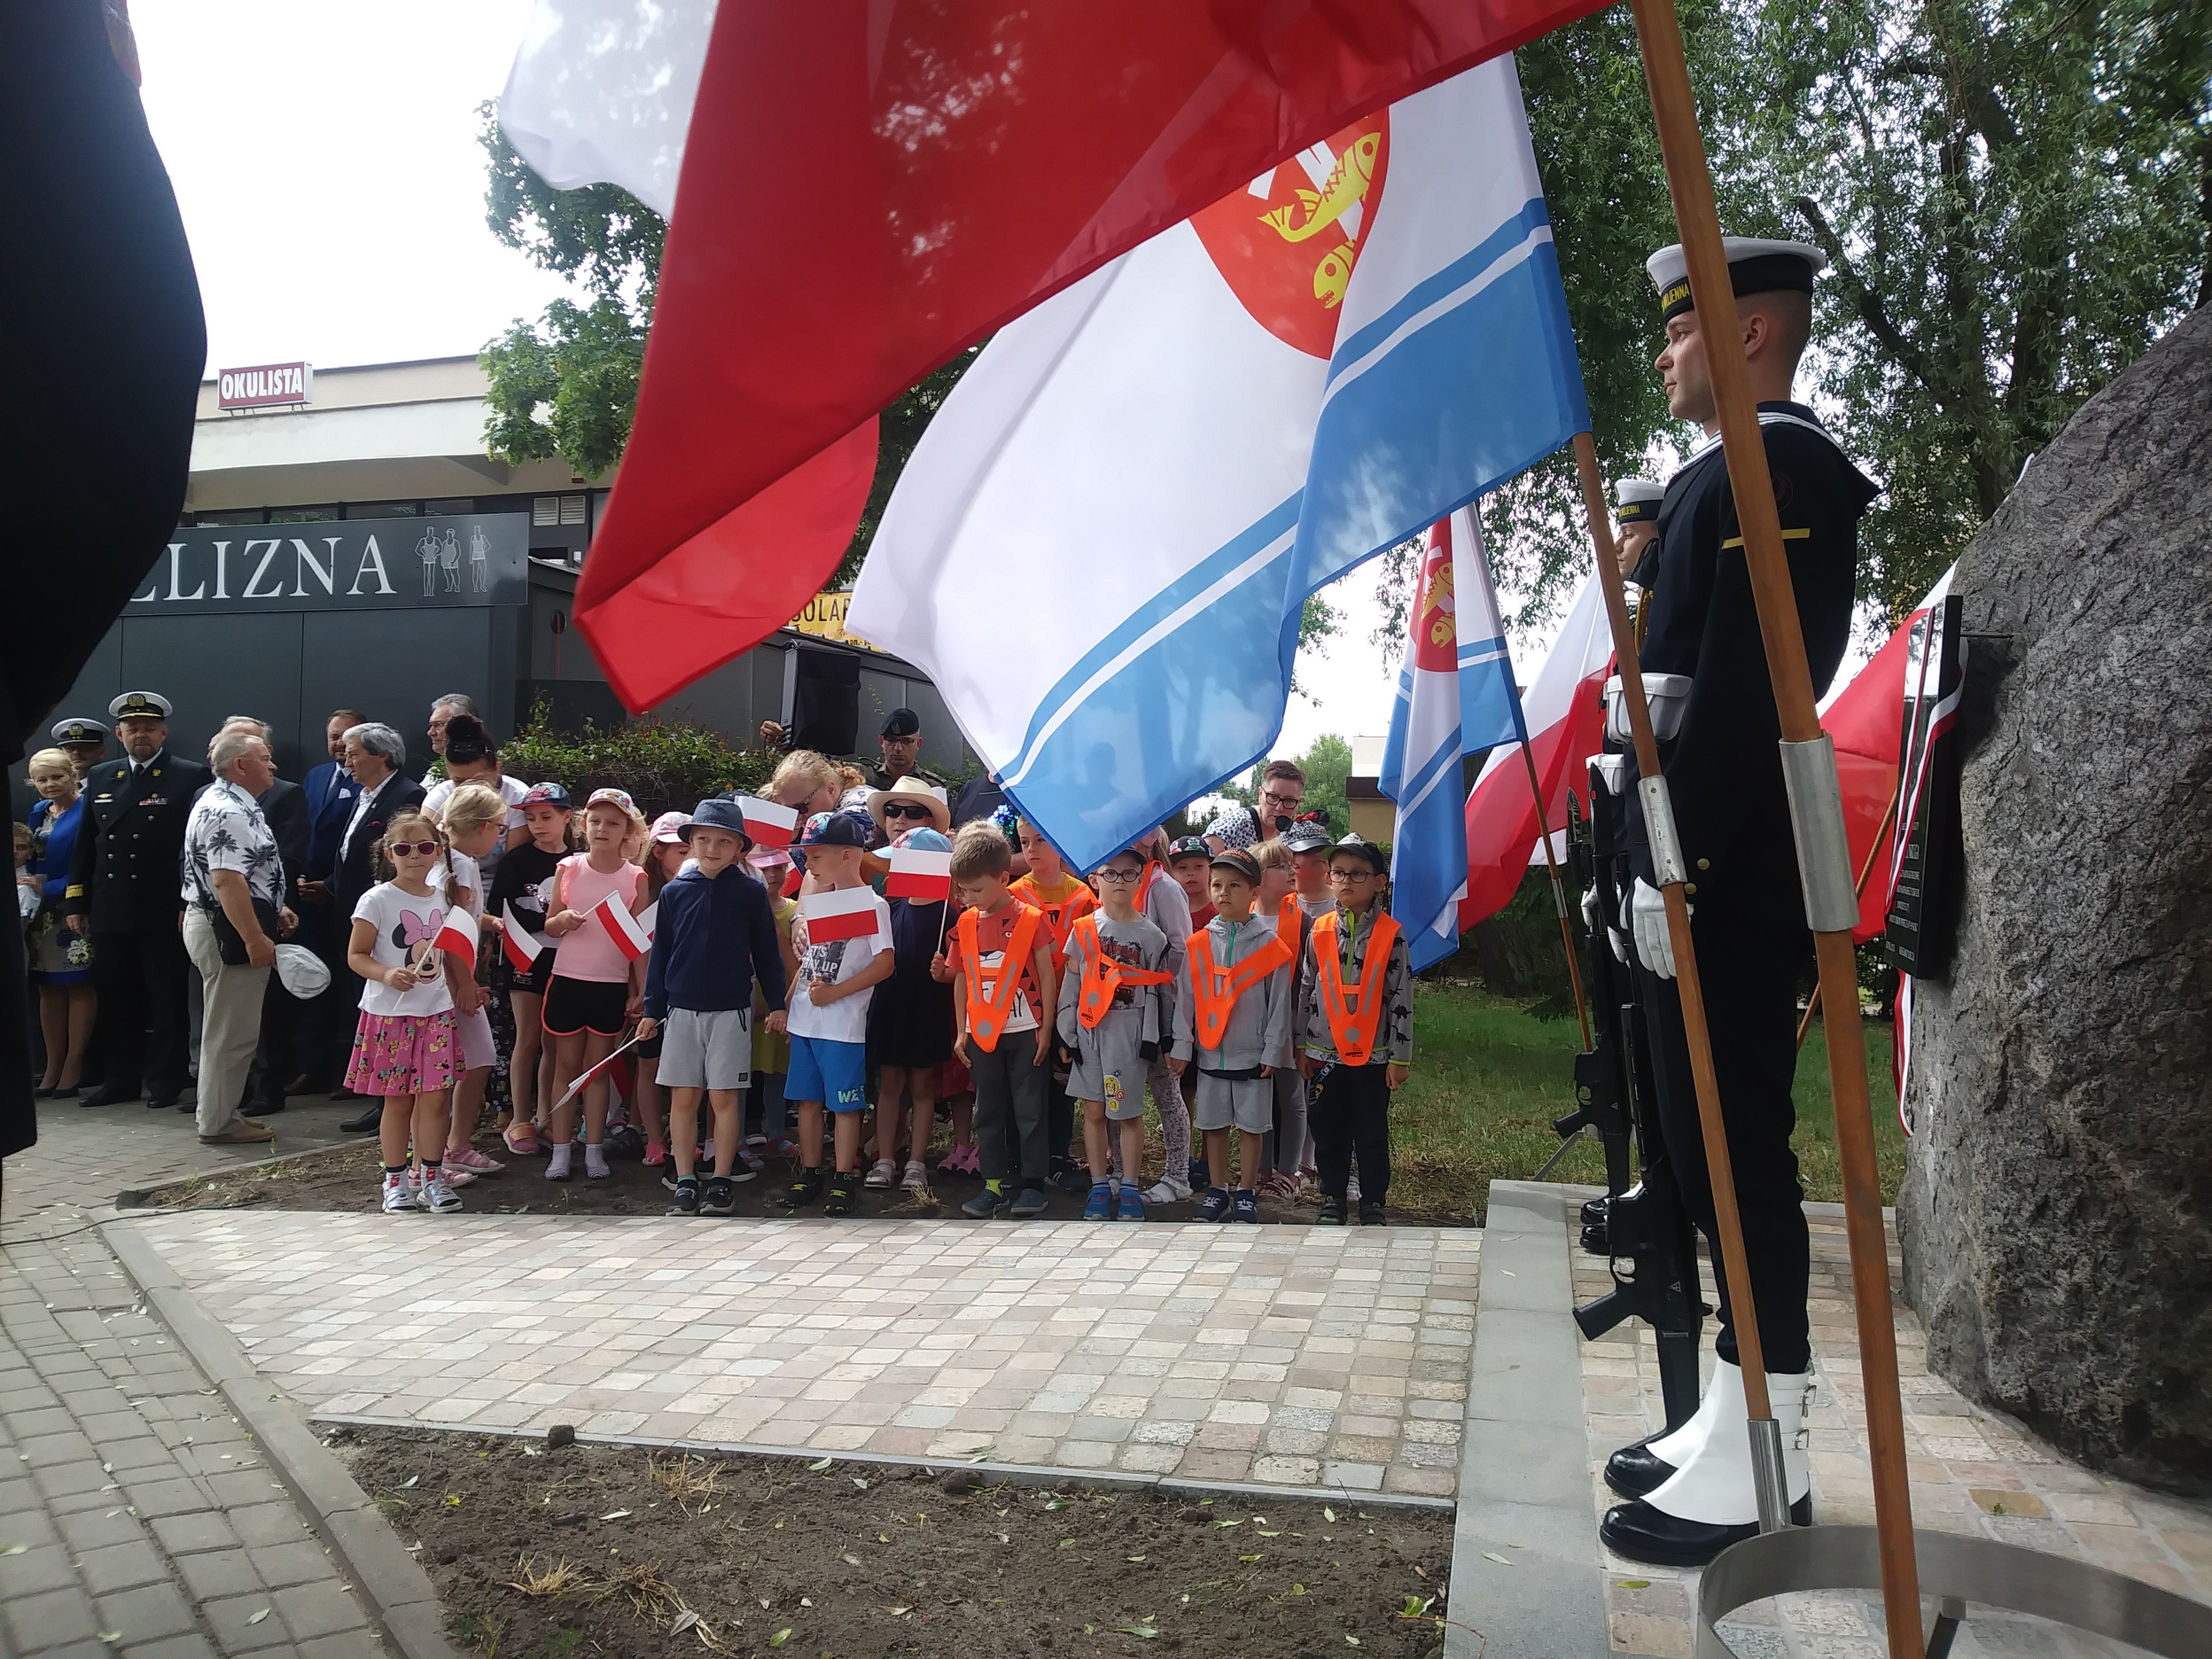
POMNIK ADM.J.UNRUGA
26 czerwca 2021r. w naszej dzielnicy odsłonięto pomnik dla uczczenia postaci Admirała Józefa Unruga

Slide 12
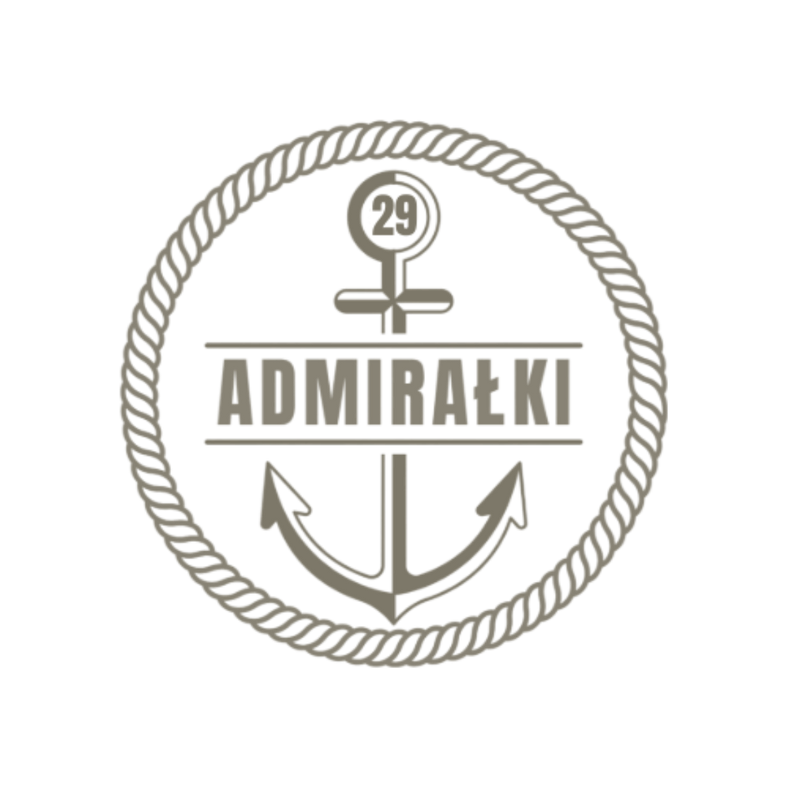
28 maja 2025r.
nasze przedszkole otrzymało nazwę
ADMIRAŁKI
a naszym patronem został
adm. Józef Unrug

